Slide 1
Kuidas suunata lapsi iseseisvalt kooli minema?
Aktiivne koolitee
25.05.2018

Slide 2
Vajalik, kuid mitte piisav
Hilisem koolipäeva algus
Reguleerija sebral
Bussiliikluse uuendus vajadusel
Laps piirkonnakooli
Kooli ümbruses liikluskorralduse muutus

Slide 3
Kulukas lõbu
Topeltkomplekt raamatuid
E-raamatud
Tunnelid ja viaduktid
Koolibusse palju
1 km lõbusat kooliteed
Kergliiklusteede võrk üle Eesti
Rattaringlus
Kogupäevakool

Slide 4
Võimatu missioon
Trenn annab riided ja varustuse
Hologrammiga ristmikud
1 km raadiuses koolist autod keelata
Jalakäia/kergliiklus on prioriteet
Kooli ümbrus on õpperuum
Võrdsuskool

Slide 5
Lihtne ja tõhus
Lapsevanem õpetab liiklemist
Aktiivne koolibuss
Kooli poolne motiveerimine
  Ainetunnid, jalgrattaparklad, kapid, võistlused, läbi stuudiumi
Bussiregulatsiooni tõukerataste sõbralikumaks muuta
Osa kooliteest jalgsi
Liikuvuskavade koostamine
Kodutöödest loobumine

Slide 6
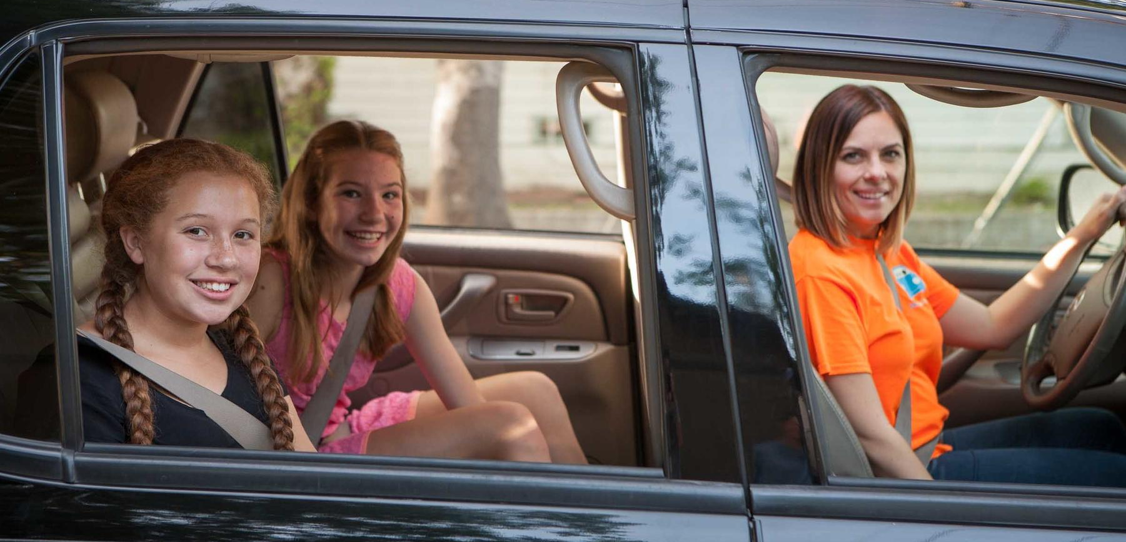
AUTOGA KOOLI = HOOLIMINE

Slide 7
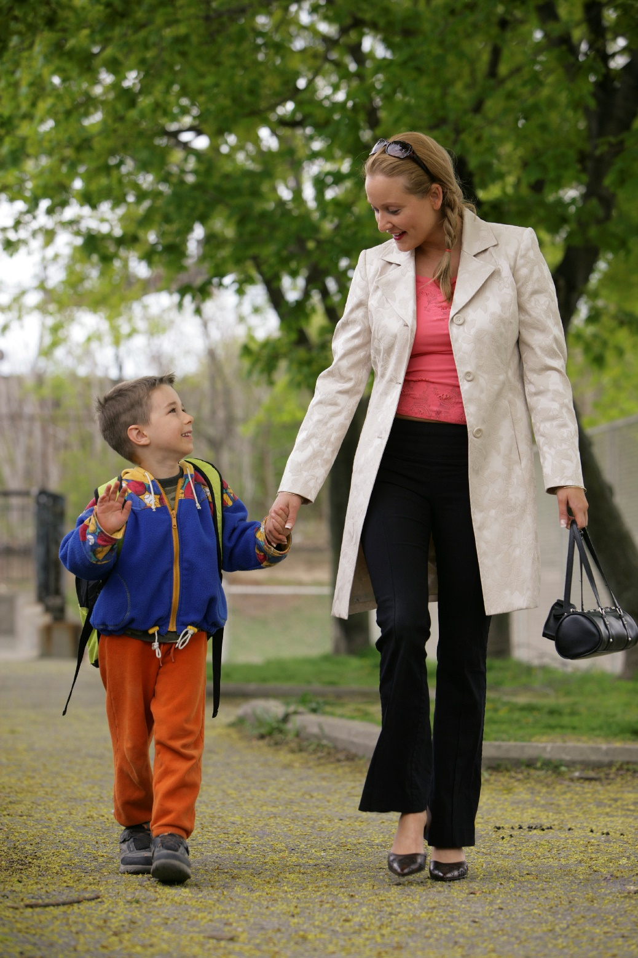
#KONDIMOOTOR
Peretiimid
LIIKUMINE = HOOLIMINE
Patroon (nt Evelin Võigemast vmt)
Koostööpartnerid (EOK, Coop, Eesti Firmaspordi liit jne)

Slide 8
KOOSTÖÖ KOHALIKE OMAVALITSUSTEGA

Slide 9
I ETAPP
Esmane kaardistus (ankeet)
Ettepanekud KOV-ile
II ETAPP
Tutvustav kohtumine
III ETAPP
Sisendandmete kogumine
https://tinyurl.com/koolitee-kysitlus
IV ETAPP

Slide 10
I ETAPP
Esmane kaardistus (ankeet)
Ettepanekud KOV-ile
II ETAPP
Tutvustav kohtumine
III ETAPP
Sisendandmete kogumine
https://tinyurl.com/koolitee-kysitlus
IV ETAPP

Slide 11
PAREM MAINE = ROHKEM ELANIKKE
Kohaliku omavalitsuse võimuses on väikeste vahenditega viia läbi liikumist toetavaid muudatusi, seejuures omakorda vähendades autostumist, ummikuid, õhusaastet ja liiklusõnnetuste ohtu, näiteks suurendades rattaparklate arvu koolide ja kesksete asutuste juures (nt rongijaam), rajades turvalisi ülekäike ja kõnniteeääri, muutes inimeste reaalsetele liikumisvajadustele vastavaks bussi- ja koolibussigraafikud.
See muudab elukeskkonna atraktiivseks ja toob omavalitsusse uusi elanikke.

Slide 12
Liikuv laps on investeering tulevikku
Lapsed, kes liiguvad hommikuti iseseisvalt kooli, näiteks jalgrattaga või jalgsi, on juba esimestes tundides erksamad ning ka üleüldiselt paremate õpitulemustega. Liikumispausid koolides ergutavad samuti ajutööd.
See tähendab omavalitsuse jaoks tulevikus kõrgemalt haritud ja keskmisest parema sissetulekuga elanikke.

Slide 13
Lapsed kodulähedasse kooli
Kui lapsevanem viiks oma last niikuinii autoga kooli, ei ole suurt vahet, kas ta viib lapse kodulähedasse või kaugemale eliitkooli. Kui aga lapsel on mugav ja turvaline liikuda kodulähedasse kooli, väheneb vajadus sõidutada lapsi autoga kaugemale.
Turvaline ja mugav kergliiklusteede võrgustik hõlbustab otsustamist kodulähedase elukohajärgse kooli kasuks, vähendades seejuures fiktiivsete sissekirjutuste arvu.

Slide 14
I ETAPP
Esmane kaardistus (ankeet)
Ettepanekud KOV-ile
II ETAPP
Tutvustav kohtumine
III ETAPP
Sisendandmete kogumine
https://tinyurl.com/koolitee-kysitlus
IV ETAPP

Slide 15
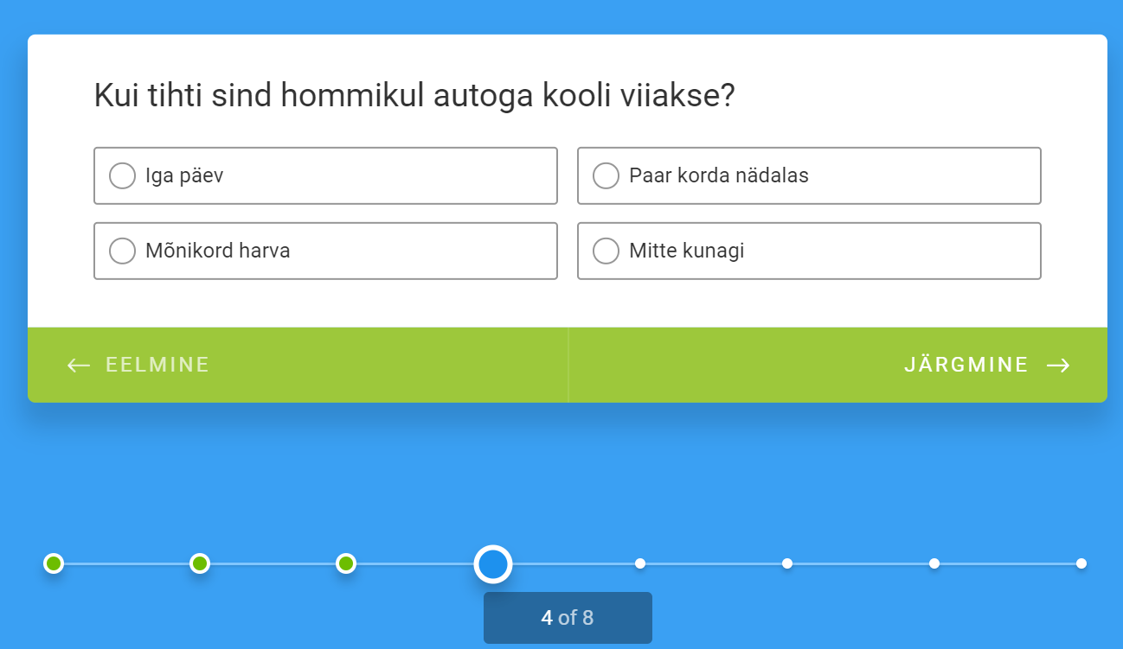
tinyurl.com/koolitee-kysitlus

Slide 16
I ETAPP
Esmane kaardistus (ankeet)
Ettepanekud KOV-ile
II ETAPP
Tutvustav kohtumine
III ETAPP
Sisendandmete kogumine
https://tinyurl.com/koolitee-kysitlus
IV ETAPP

Slide 17
KOHALIKU OMAVALITSUSE VÕIMALUSED OLUKORRA MUUTMISEKS
Terviklik kergliiklusteede võrgustik
Koolibussivõrgustiku ümber korraldamine
Toetada liikluskoolitusi ja jalgrattalubade tegemist kohalikes koolides
Piisava mahutavusega ja mugavad jalgrattaparklad koolidesse
Hoiukapid koolidesse
Liikuvuskavade koostamine

Slide 18
JUHEND ÕPETAJALE

Slide 19
Algklasside õpetajatele juhendmaterjal lapsevanemate koosolekuks
Julgustada lapsevanemate vahelist suhtlemist
Kaardistada laste kooliteed
Leida võimalusi koos sõpradega kooli tulekuks/koolist minekuks
Aidata lapsevanematel loobuda taksojuhi karjäärist.

Slide 20
Täname tähelepanu eest!
Martin Altraja
Jaanika Käärst
Karoli Noor
Diana Poudel
Piia Õunpuu

